Slide 1



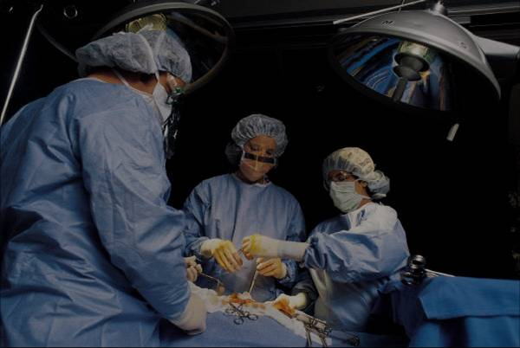
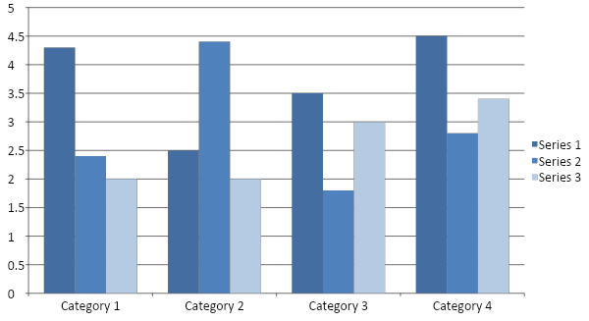
Reconocimiento De Genero Por Medio De Grabaciones De Voz
Nicolás Galván, Hazel Pinzón, Mateo Orozco
22971 - Inteligencia Artificial I - Grupo XX
Escuela de Ingeniería de Sistemas e Informática
Resumen
Proceso y método
Conclusiones
Tiene como objetivo permitir al lector identificar en forma rápida y precisa el contenido básico del artículo.
Debe redactarse en tercera persona, tiempo pasado, exceptuando el último párrafo o frase concluyente. No debe aportar información o conclusión que no está presente en el texto, así como tampoco debe citar referencias bibliográficas. Debe dejar claro el problema que se investiga, los principales objetivos y el alcance de la investigación, describir la metodología empleada, resumir los resultados y generalizar con las principales conclusiones.
Esta sección responde a la pregunta:¿Cómo se ha hecho el estudio? Tiene como meta describir minuciosamente, pero sin exageraciones ni redundancias, la forma en que se realizó el estudio. Puede estructurarse en las siguientes partes:
Diseño : Se describe el diseño del estudio detallando si se trata de un ensayo clínico aleatorio controlado, un estudio de casos y controles, o de cohorte, etc.
Población sobre la que se ha hecho el estudio
Entorno : Indica dónde se ha hecho el estudio
Intervenciones: Se describen las técnicas empleadas,
los aparatos e instrumentos utilizados, la tecnología empleada,
Análisis estadístico : Se deben describir las pruebas estadísticas
empleadas para analizar los datos y especificar los programas
estadísticos y las versiones empleadas.
Las conclusiones son generalizaciones derivadas de los resultados y constituyen los aportes y las innovaciones del estudio realizado. Debido a que son producto de los resultados y la discusión, se debe evitar hacer afirmaciones rotundas y sacar más conclusiones de las que los resultados permitan.
La forma más simple de presentar las conclusiones es enumerándolas consecutivamente, aunque se puede optar por recapitular brevemente el contenido del artículo, mencionando someramente su propósito, los métodos principales, los datos más sobresalientes y la contribución más importante de la investigación, y evitar repetir literalmente el contenido del resumen.
Figura 1. Título
Figura 2. Título
Introducción
Resultados
Constituye la presentación de la pregunta ¿Por qué se ha hecho este trabajo?
La introducción informa tres elementos muy importantes de la investigación: el propósito, la importancia y el conocimiento actual del tema. Requiere que el autor establezca el marco contextual en el que se inserta el problema que se va a resolver, qué es lo que se sabe acerca del asunto en cuestión, qué es lo que se desconoce y qué representaría desde el punto de vista científico, tecnológico, económico y social conocer lo que no se sabe. Esta construcción de lo general a lo particular concluye evidentemente con el objetivo, la hipótesis de trabajo o ambos, que son los elementos con los que debe finalizar este apartado.
Esta sección es una forma de atraer al lector y darle la mayor información posible. No obstante debe ser breve y concisa. El texto debe ser claro y objetivo evitando la redundancia natural del idioma español y las figuras literarias.
Esta sección se debe redactar en tiempo presente.
Esta sección es la parte más importante del artículo y a menudo es también la más corta. El primer párrafo de este texto debe ser utilizado para resumir en una frase concisa, clara y directa, el hallazgo principal del estudio.
Los resultados se presentarán en el orden lógico y sucesivo en que fueron encontrados, de forma que sean comprensibles y coherentes por sí mismos. Ellos tienen que expresarse de manera clara y sencilla, porque representan los nuevos conocimientos que se están aportando a los lectores.
El uso de tablas y gráficos es una buena opción, siempre que se evite la redundancia, es decir la repetición con palabras de lo que resulta ya evidente al examinar estas formas de presentación de los resultados. Las tablas y gráficos deben ser autoexplicativas, o sea, deben poder entenderse sin necesidad de leer el texto que les hace referencia.
Se recomienda usar gráficos como alternativa a las tablas con muchas entradas y no duplicar datos en los gráficos y tablas.
Esta sección debe ser escrita utilizando los verbos en pasado (se encontró, se observó, etc.).
Tabla 1. Título
Gráfico 1. Título
Título | Título | Título | Título
Item | 800 | 790 | 4001
Item | 356 | 856 | 290
Item | 228 | 134 | 238
Item | 954 | 875 | 976
Item | 324 | 325 | 301
Item | 199 | 137 | 186
Trabajo Futuro
Puede incluir recomendaciones y sugerencias para investigaciones futuras, tales como métodos alternos que podrían dar mejores resultados, tareas que no se hicieron y que debieron hacerse y aspectos que merecen explorarse en las próximas investigaciones.
Información de contacto
Referencias Bibliográficas (en formato APA)
Nombre Autor 1, Email:
Nombre Autor 2, Email:
Nombre Autor 3, Email:
Docente: Gustavo Garzón, gustavo.garzon@saber.uis.edu.co
Lam Díaz, Rosa María. (2016). La redacción de un artículo científico. Revista Cubana de Hematología, Inmunología y Hemoterapia, 32(1), 57-69. Recuperado en 09 de agosto de 2020, de http://scielo.sld.cu/scielo.php?script=sci_arttext&pid=S0864-02892016000100006&lng=es&tlng=es.

